Slide 1
Gravitation (CPGE)
Prérequis :
Théorèmes de mécanique (PFD, TMC, TEC), repère de Frenet.
Mécanique en référentiels non Galiléens
Electrostatique et magnétostatique
Thermodynamique élémentaire
Hydrostatique

Slide 2
Isaac Newton
1642-1724

Slide 4
$${\vec{e}}_{r}$$
$$B (m_{2})$$
$$AB=r$$
$${\vec{F}}_{1→2}$$
$$A (m_{1})$$
$$\vec{F_{1→2}}=− \frac{G m_{1}m_{2} \vec{AB}}{{AB}^{3}}$$

Slide 5
Expérience de Cavendish : mesure de G
Raideur C
m
m

Slide 6
Expérience de Cavendish : mesure de G
Raideur C
m
M
M
α
m

Slide 7
Expérience de Cavendish : mesure de G
Raideur C
θ
m
M
M
α
m

Slide 8
Expérience de Cavendish : mesure de G
Raideur C
Référentiel : laboratoire supposé galiléen
Système : deux petites masses m et leur axe de masse négligeable et longueur 2L
m
$${\vec{e}}_{r}$$
θ
$${\vec{e}}_{θ}$$
M
α
$${\vec{e}}_{z}$$
L

Slide 9
2ème Loi de kepler
M(t)
r
O

Slide 10
2ème Loi de kepler
M(t+dt)
M(t)
r
O

Slide 11
2ème Loi de kepler
M(t+dt)
$$rdθdt$$
M(t)
r
O

Slide 12
2ème Loi de kepler
M(t+dt)
$$rdθdt$$
M(t)
r
O
$$dA=\frac{r^{2}dθdt }{2}$$

Slide 13
3ème Loi de kepler
Système : Objet de masse m gravitant autour de O de masse M supposé fixe
Référentiel : repère de Frenet lié à S
$${\vec{e}}_{r}$$
S (m)
$$\vec{a}$$
$$\vec{F}$$
r
O (M)

Slide 14
Electrostatique | Gravitation
$$\vec{F_{1→2}}=\frac{q_{1}q_{2} \vec{AB}}{4πε_{0}{AB}^{3}}$$ | $$\vec{F_{1→2}}=− \frac{Gm_{1}m_{2} \vec{AB}}{{AB}^{3}}$$
$$\vec{E_{1→2}}=\frac{q_{1} \vec{AB}}{4πε_{0}{AB}^{3}}$$ | $$\vec{g_{1→2}}= \frac{G m_{1} \vec{AB}}{{AB}^{3}}$$
Charge q | Masse m
$$\frac{q}{4πε_{0}}$$ | $$−Gm$$
$$B (q_{2})$$
$$B (m_{2})$$
$$A (q_{1})$$
$$A (m_{1})$$

Slide 15
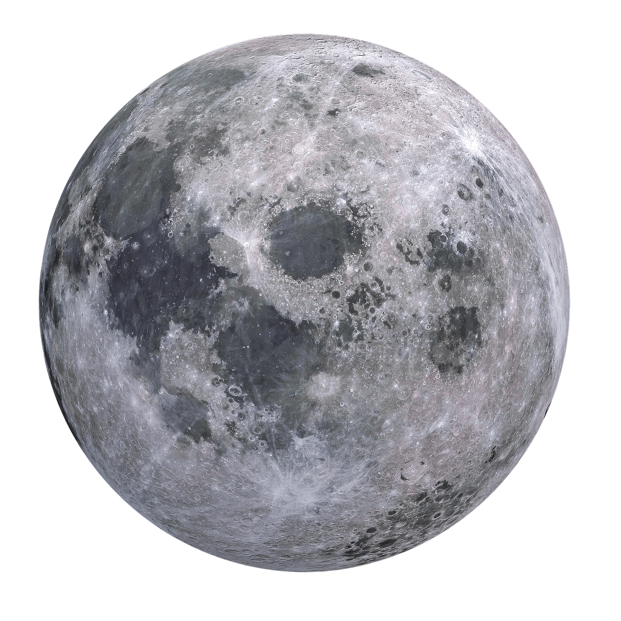
Phénomène de marée
$$M_{2}$$
$$M_{1}$$
$$C_{T}$$
$$C_{L}$$

Slide 16
Phénomène de marée
$$M_{2}$$
$$\vec{G_{L}(M_{2})}$$
$$\vec{G_{L}(C_{T})}$$
$$M_{1}$$
$$\vec{G_{L}(M_{1})}$$
$$C_{T}$$
$$C_{L}$$
$$\vec{G_{L}(M)}= \frac{𝒢 m_{L}}{{{MC}_{L}}^{3}} \vec{{MC}_{L}}$$

Slide 17
Phénomène de marée
$$M_{2}$$
$$\vec{G_{L}(M_{2})}$$
$$\vec{G_{L}(C_{T})}$$
$$M_{1}$$
$$\vec{G_{L}(M_{1})}$$
$$C_{T}$$
$$C_{L}$$
$$\vec{G_{L}(M_{2})} −\vec{G_{L}(C_{T})}$$
$$\vec{G_{L}(M_{2})} −\vec{G_{L}(C_{T})}$$

Slide 18
Phénomène de marée
$$M_{2}$$
$$M_{1}$$
$$C_{T}$$
$$C_{L}$$

Slide 20
Effondrement d’une étoile en fin de vie
$$R_{∗}$$
$$ρ$$

Slide 21
Effondrement d’une étoile en fin de vie
$$R_{∗}$$
dr
r
$$ρ$$

Slide 22
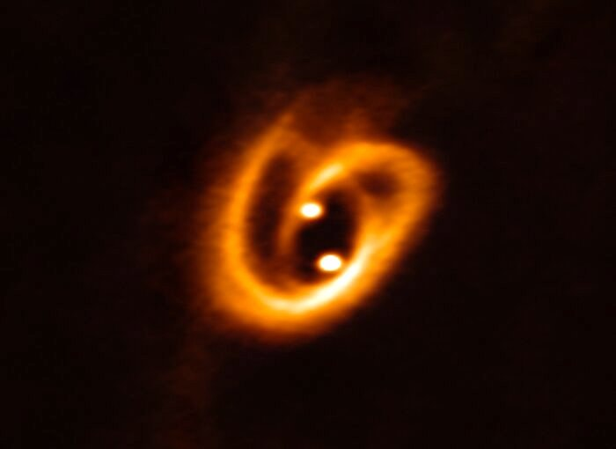
Formation d’un système binaire
Système binaire 11 dans la nébuleuse du Tuyau
Image prise par ALMA en 2017

Slide 23
Formation d’un système binaire
$${\vec{v}}_{∗}$$
r

